Slide 1
RELATIV NÄRHET öppen mjukvara och crowdsourced data
2018-06-05
Notes:
https://www.mentimeter.com/

Slide 2
Frågor
Jag utgår från att ni skall avbryta mig med frågor!

Slide 3


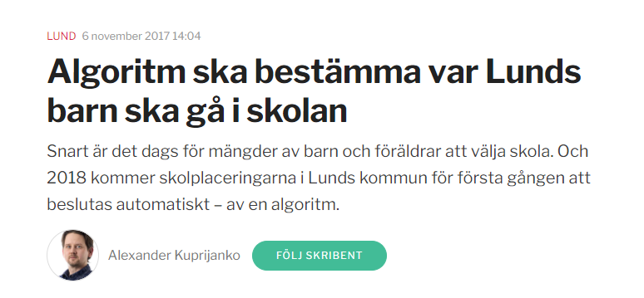
I media
https://www.sydsvenskan.se/2017-11-06/algoritm-ska-bestamma-var-lunds-barn-ska-ga-i-skolan

Slide 4
Bakgrund
Tidigare mot kommunen om hur beräkningar skett.
De mättes för hand av tjänsteman.

Slide 5
Urvalsprincip
15 § En elev ska placeras vid den av kommunens skolenheter där elevens vårdnadshavare önskar att eleven ska gå. Om den önskade placeringen skulle medföra att en annan elevs berättigade krav på placering vid en skolenhet nära hemmet åsidosätts, ska dock kommunen placera eleven vid en annan skolenhet.
Kommunen får annars frångå elevens vårdnadshavares önskemål endast om den önskade placeringen skulle medföra att betydande organisatoriska eller ekonomiska svårigheter uppstår för kommunen.

Slide 6
Placering Lund
Syskonförtur
Vårdnadshavares önskemål
Skolenhet nära hemmet
Max 2km / SKOLSKJUTS
Relativ närhet
Aktiva val prioriteras före icke-val

Slide 7
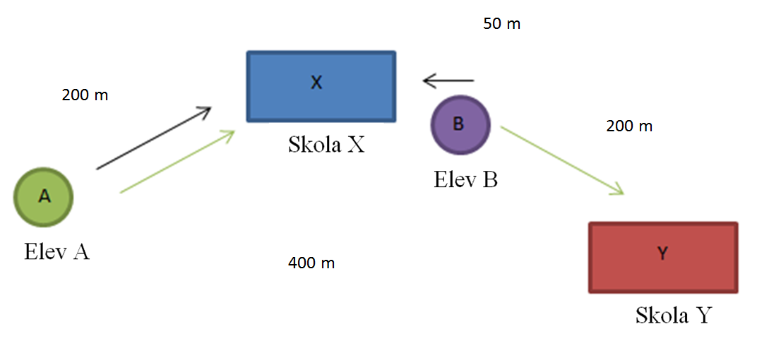
Vad är relativ närhet
Notes:
Totala avståndet för alla skall bli så kort som möjligt.
Den som förlorar mest på byte får stanna.

Slide 8
Säker skolväg
Sträckan mellan hem och skola ska vara så kallad säker skolväg. Säker skolväg är en sträcka som i största möjliga mån har gång och cykelbanor som är skilda från övrig trafik, samt har bevakade eller markerade gång- och cykelöverfarter.
Notes:
Finns inget riktigt sätt att säkerställa detta.

Slide 9
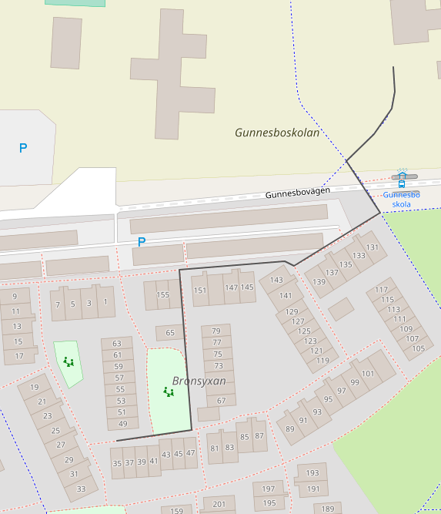
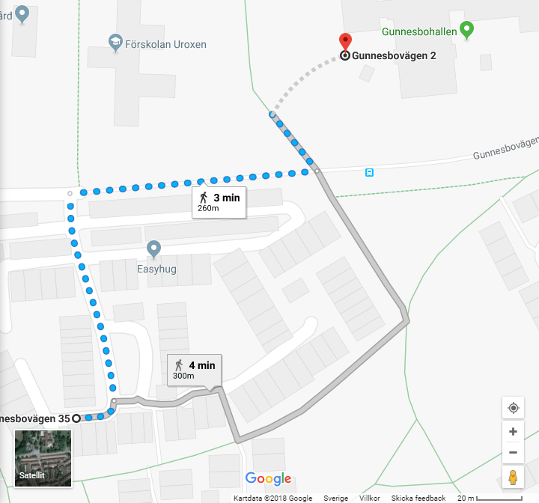
OSM vs Google maps
Notes:
Mentio! https://www.mentimeter.com/s/360c5af726ca0bf2b7ff107616e60b33/94883d9a259d

Slide 10
Problem?
När man har mycket ”exakt” och transparent information så blir det lättare att peka ner på detaljer.

Slide 11
Påpekande från förälder

Slide 12
Vad svara man?
Alla behandlas lika

Slide 13
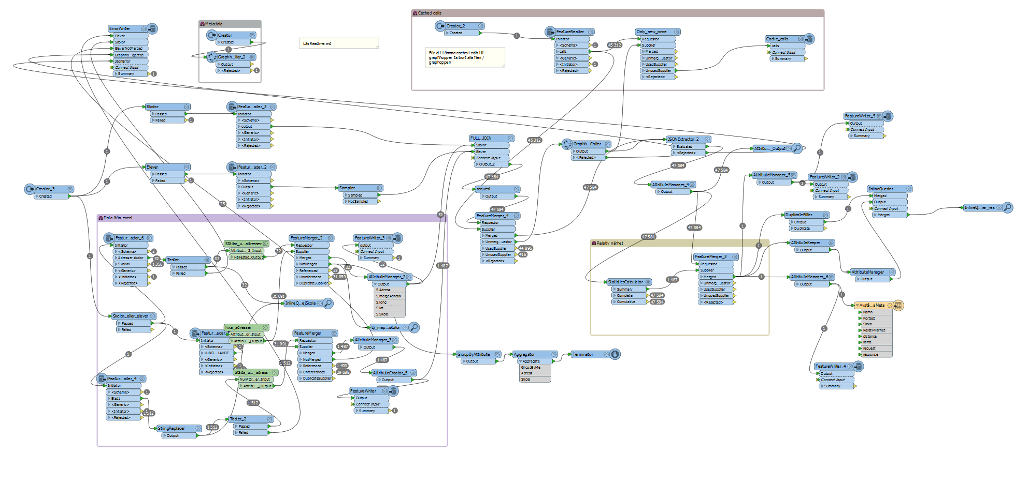
FME-Safe (Lund)
Notes:
Kommer att ersättas av commandline tool

Slide 14
Utan fme
Det kommer en version som går att köras utan FME
https://github.com/lundopendata/relativnarhet

Slide 15
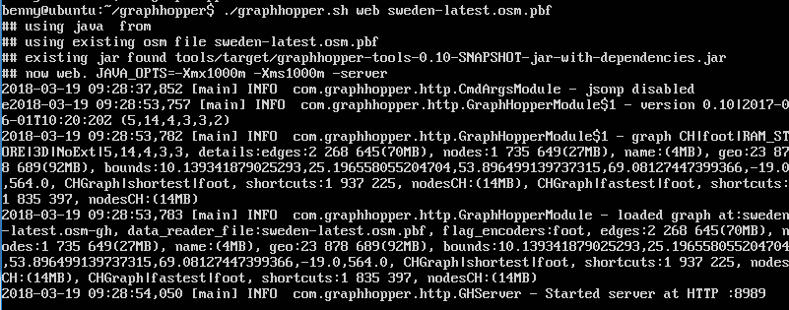
Graphhopper (ubuntu, VirtualBox)
Notes:
Lokal webbtjänst för att slippa betala för varje anrop.

Slide 16
Ny infrastruktur på G
Vi håller på att få en lokal server på Lunds kommun för att göra beräkningar
Funderar även på att sätta upp en FME ”portal” där man kan ladda upp Excel listor och köra sina egna beräkningar utan inblandning av Kart & Gis
Beräkning av preliminära beslut i e-tjänster (får jag skolskjuts?)

Slide 17
Andra användningsområde
Rätt till skolskjuts
Äldres avstånd till busshållplats

Slide 18
Ingen egen graphhopper
Har man inte möjlighet att sätta upp en egen graphhopper kan man köpa den som molntjänst
https://www.graphhopper.com/
Notera dock att molntjänsten inte är konfigurerad för shortest utan endast fastest för gång.

Slide 19
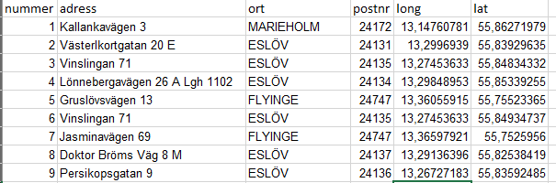
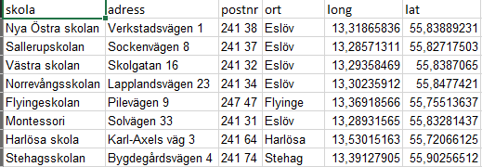
Indata
Excel

Slide 20
Att tänka på
Skolans ”besöks” adress
Se till att skolans adress verkligen finns och att den har en koordinat
En adress per skola. Elevens klassrum kan ju flyttas över tid
Ta chansen att rätta upp byggnadsadresser till entréadress om möjligt
Elevens adress
Använd i första hand adress som eleven är skriven på
För andra adresser bör någon form av intyg om flytt eller liknande finnas

Slide 21
Upphandling checklista
Alla beräkningar med alla koordinater skall levereras
Kan bli stora kostnader om man försöker få tag på dem vid ”överklagande”
Hur beräknas vägen / hur har vi definierat att vägen skall beräknas?
Säker skolväg – objektivt?

Slide 22
System
Graphhopper API för avståndsberäkning
Lokalt installerad ( https://github.com/graphhopper/graphhopper ) gratis :-)
Eller i molnet (https://www.graphhopper.com/ ) kostar pengar ☹
OSM data (Open street map)
All avståndsberäkning bygger på data i OSM. Så kolla upp så att kvalitén är ok för din kommun.
SAFE FME
Här krävs licens ☹
Detta beroende kommer att tas bort. Någon gång under 2018 kommer ett kommandobaserat verktyg finnas istället. (https://github.com/lundopendata/relativnarhet)

Slide 23
Menti
Beslutsunderlag

Slide 24
Frågor?!

Slide 25
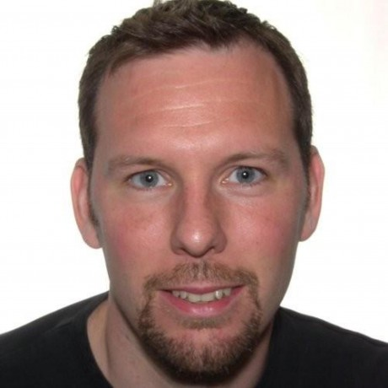
Att tänka på
Benny Jonsson
Benny.jonsson@lund.se
+46(0)463593644

